Slide 1

Electiva de Profundización I
Msc Oscar Eduardo Ortiz Pinzon

Slide 2
Herramientas
(OEPINZON@UREPUBLICANA.EDU.CO) → Drive
One Note o similares
Whatsapp (any adminnnn, any comment, one thing respect)
NO RELIGIÓN
NO PARTIDOS POLITICOS
NO FÚTBOL (Solo NACIONAL)
Solo comentarios de tecnología
CMAP Tools
Prezi
Code
Trello
Slack

Slide 3
C (Perl, Python, Scala => Twitter)
C++
C# (Windows)
Java (hoy … 1 Gb)
Javascript JS6 (WEB) => C/C++
Jquery
React
VUE
Angular
Electron (Linux, Windows, MAC)
……………………………..delicia!!!!
S.O
512 MB RAM
1 Ghz de Procesador
2 Gb de Estado Solido
Linux (Ubuntu, Fedora. Kubuntu, Red Hat)… slack…
Electron!!!

Slide 4
Lenguajes de Programación
Conocimientos de lenguajes C / C++ /Java o preferible .Net C#
JavaScript – NodeJS
IMPERATIVO CONOCIMIENTO DE GIT
Tres parciales
3 quices (Quiz’s)
2 Trabajos (de Investigación)
1 Proyecto
Trabajo a mano TOCA A MANO! Formato PDF ÚNICAMENTE
Normas APA → Todas las referencias, citaciones y demás documentación existente en Internet van con normas APA…

Slide 5
CSS
Responsive web
API
DESARROLLO DE SOFTWARE ACTUAL
HTML
JAVASCRIPT
Lógica de la apps
Web Based-APP

Slide 6
Estructuras Algorítmicas
Secuencias
Asignación
Salidas
Condicionales
Simples
Múltiples
Cíclicas
Entradas
Hacer Mientras
Hacer Para
Repetir Hasta
Constantes
Variables
Input
Output
If
Select Case
If anidados
While
For
Do While
Quieres Aprender a programar?
Estos pasos son los que tienen que
Aprender sobre cualquier lenguaje!

Slide 7
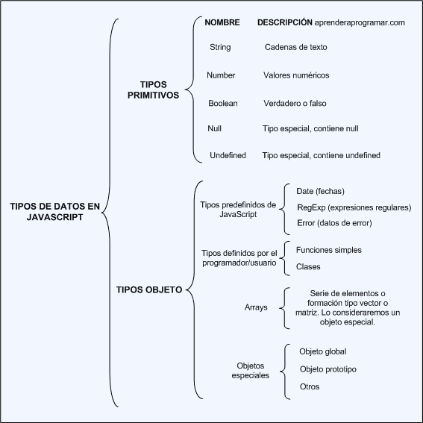
Javascript

Slide 8

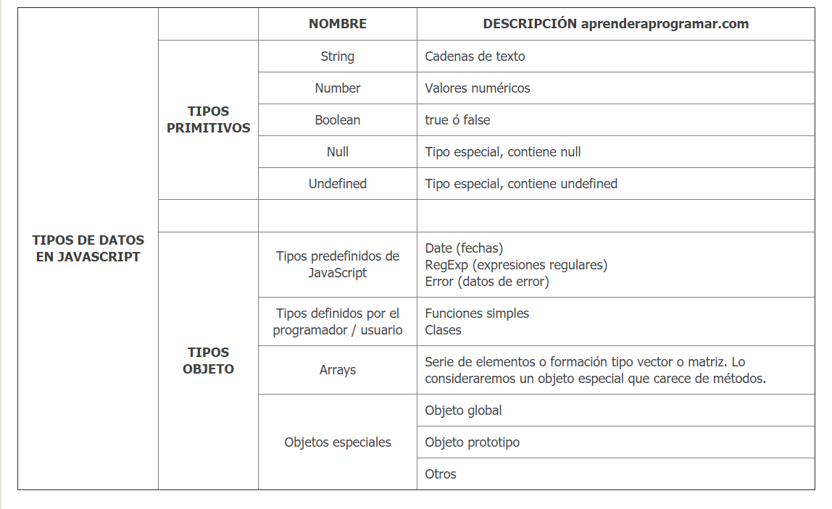
Javascript

Slide 9
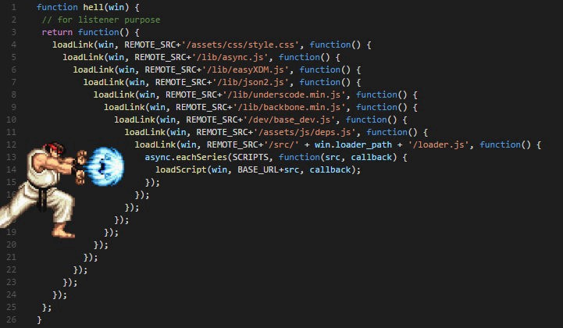
F Coding (is fun)
Visitar: https://www.w3schools.com/jquery/jquery_callback.asp

Slide 10
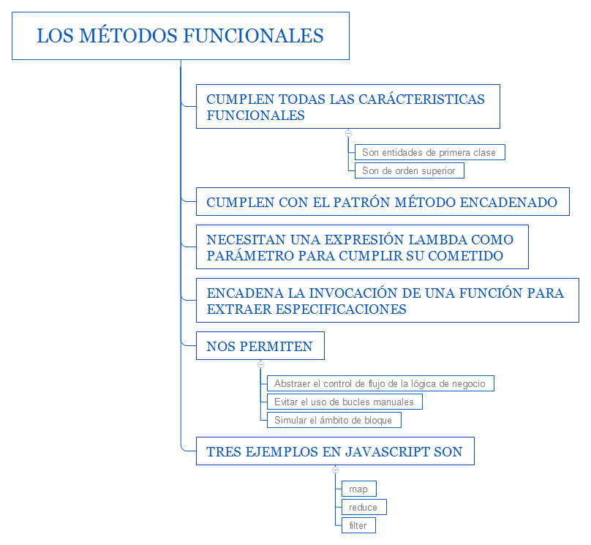

Slide 11
1. ejercicio
Crea una variable y asignale los contenidos true y false, e intenta multiplicarlas por un número (por ejemplo por 2). ¿Qué resultados obtienes? ¿A qué crees que se deben estos resultados?
Qué significa que es functional Programming en Javascript
Qué es una función en javascript
Que significa CallBack
Que significa CallBack Hell
Qué significa una Promise o promesa
Que significa Prototipe o Prototipo

